Slide 1
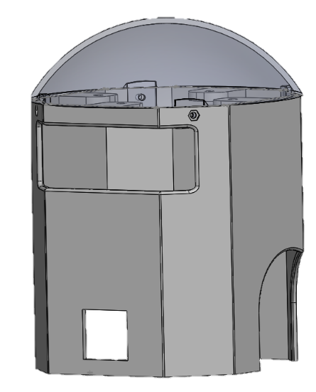
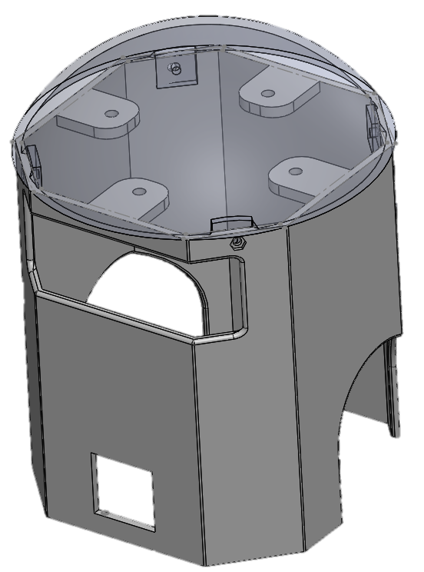

Slide 2
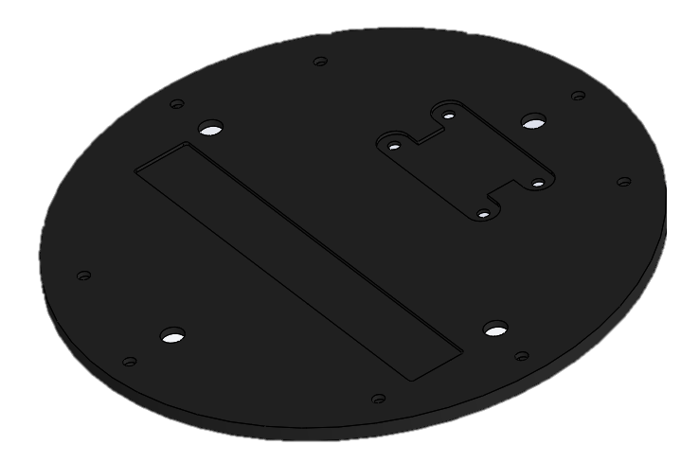
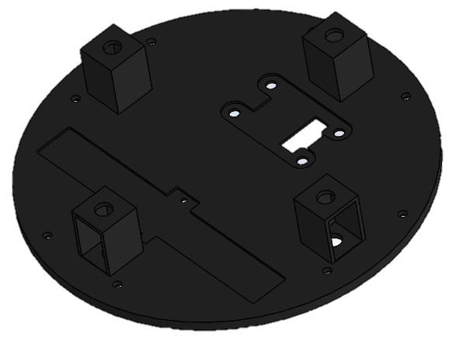

Slide 3
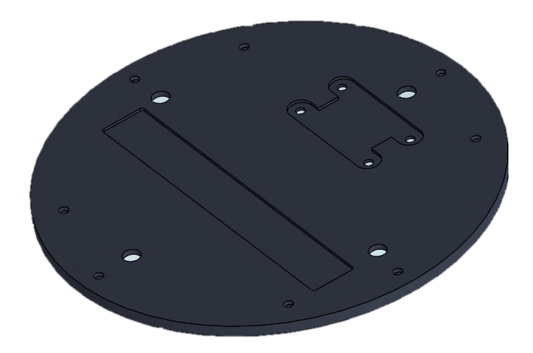
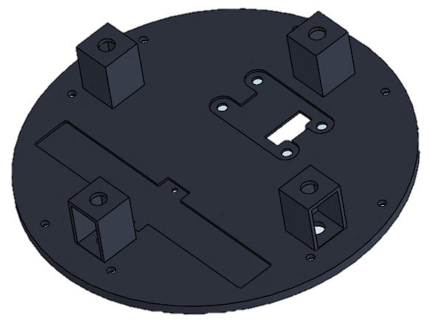
נישה למטריצת אורות
בתי מסב
נישה למצלמה

Slide 4
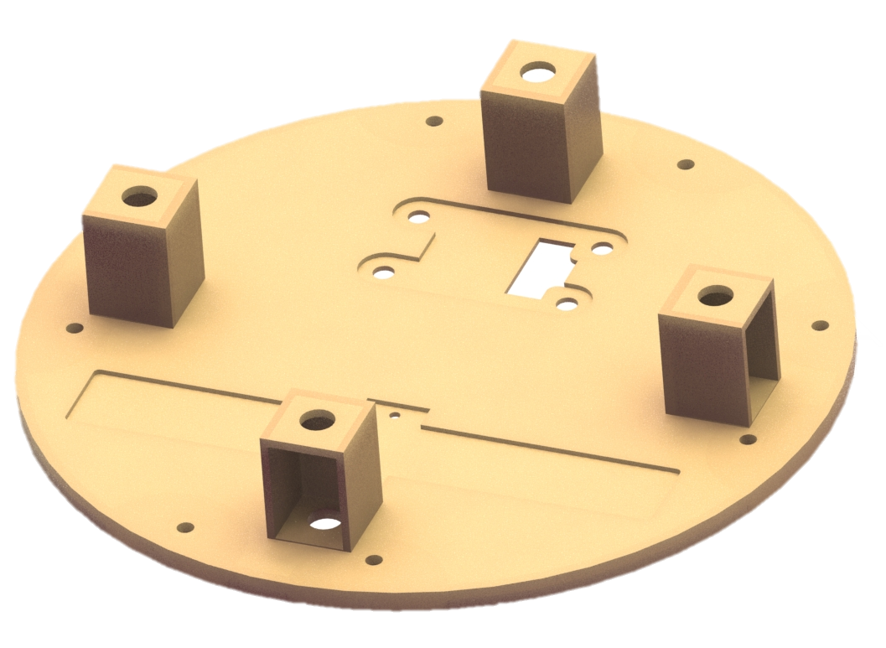
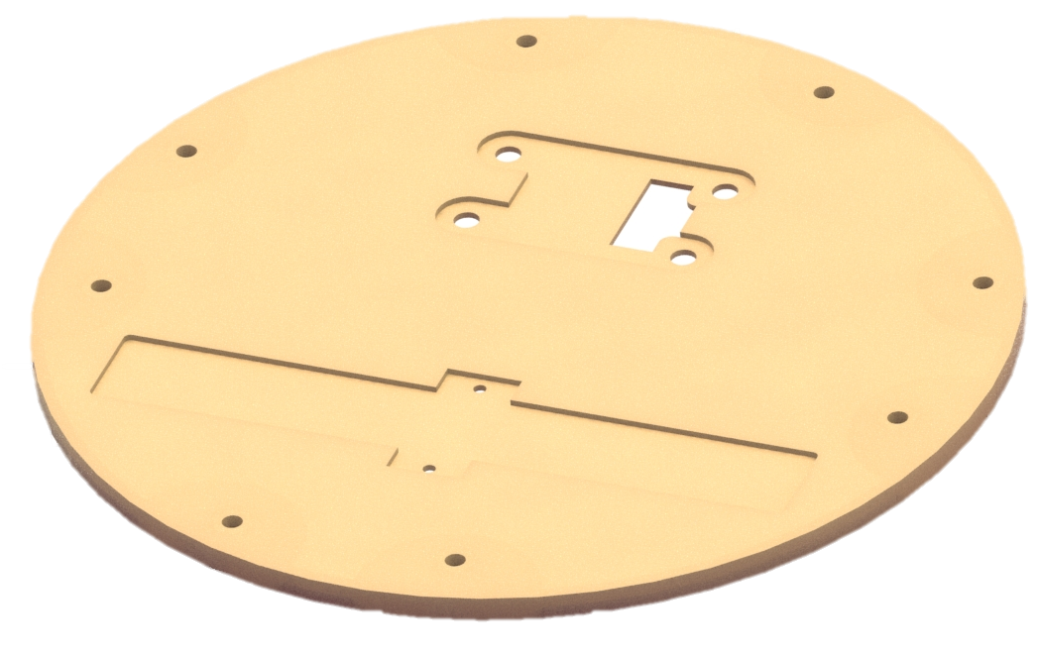
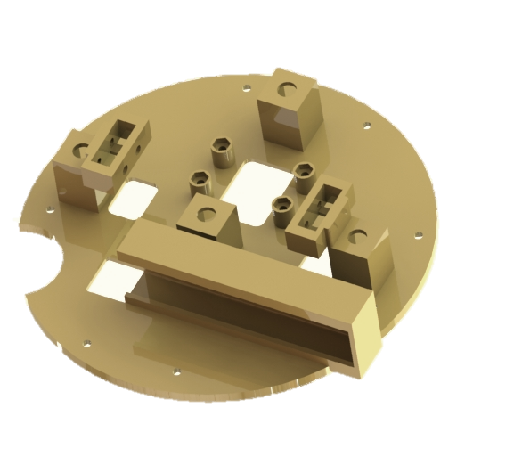
בתי מסב
נישה למטריצת אורות
נישה למצלמה
אחיזה למטריצת אורות
בתי מסב
חורים להעברת כבלים
בתי מתגים
נישה למצלמה

Slide 5
אחיזה למטריצת אורות
בתי מסב
חורים להעברת כבלים
בתי מתגים
נישה למצלמה

Slide 6
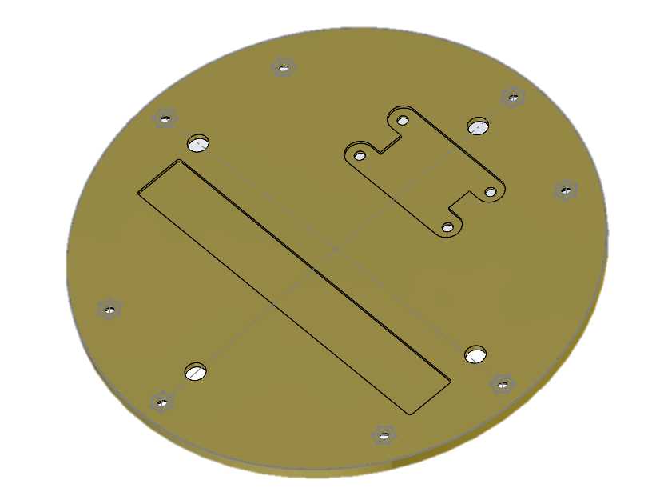

Slide 7
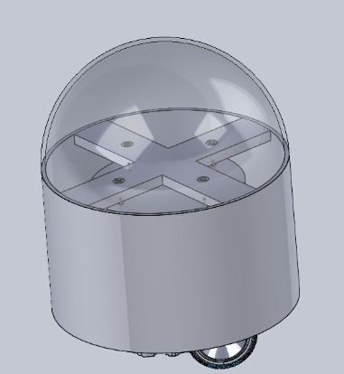
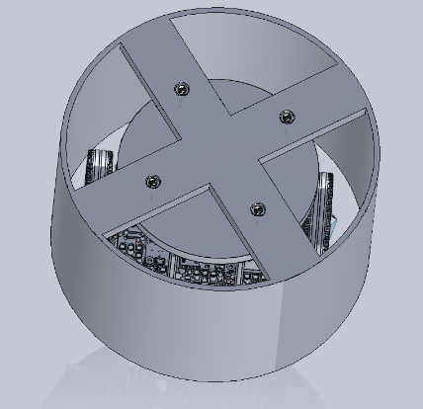
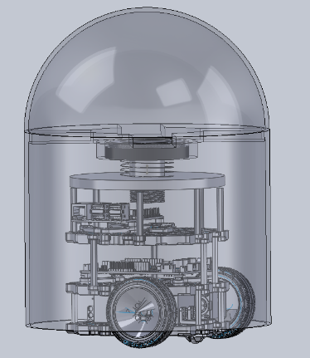
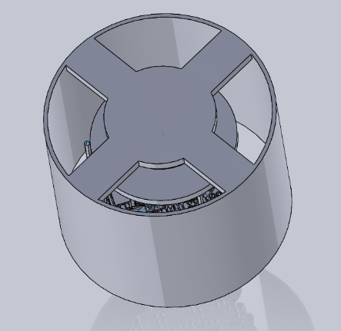
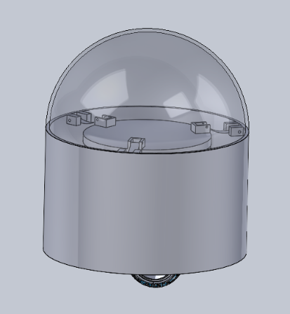
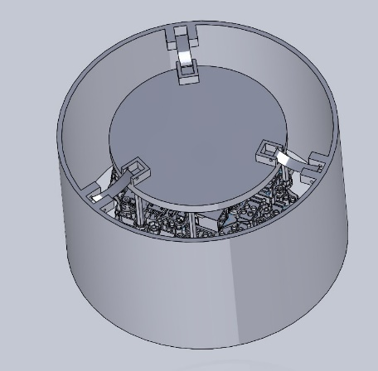
א
ב
ג

Slide 8
ג
ב
א
ב

Slide 9
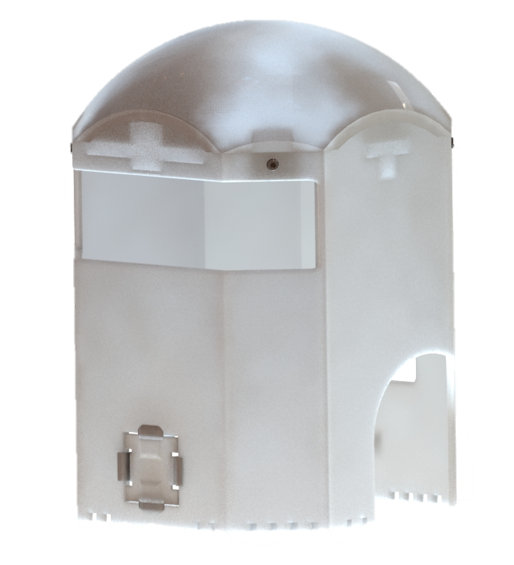
כיפה
מעטפת

Slide 10
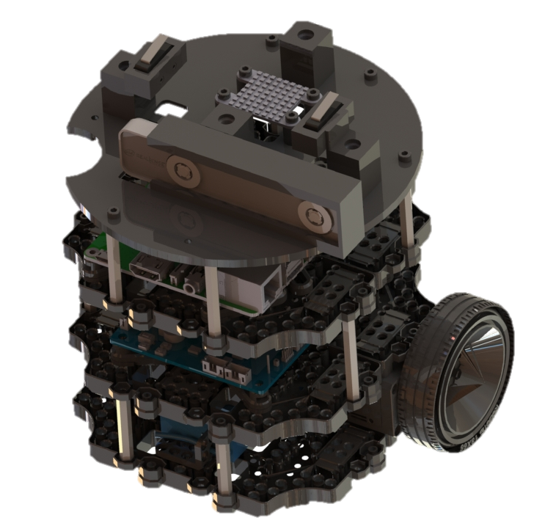
מטריצת אורות
מתג
פלטה עליונה
מסב ליניארי
מצלמה

